Slide 1
Hobbit, czyli tam i z powrotem
Niesamowita powieść, niesamowitego pisarza.

Slide 2
Wstęp
„Hobbit, czyli tam i z powrotem” to gatunek hard fantasy, autorstwa J.R.R Tolkiena. Oficjalnie został wydany 21 września 1937 roku, lecz prace nad nimi zostały rozpoczęte, aż 7 lat wcześniej.
Na polski książkę tą w 2014 roku przetłumaczyła Maria Skibniewska.

Slide 3
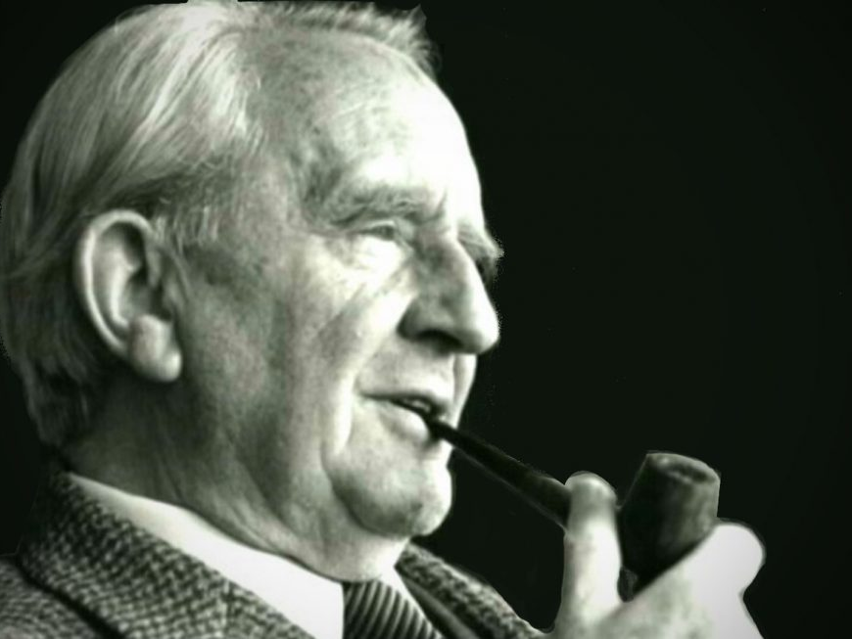
J.R.R Tolkien (3.01.1892-2.09.1973)
Angielski pisarz, filolog , mąż i ojciec czwórki dzieci. Władał ponad 30 językami, a sam stworzył ich 14 niektórych użył w jego powieściach m.in. właśnie w Hobbicie.

Slide 4
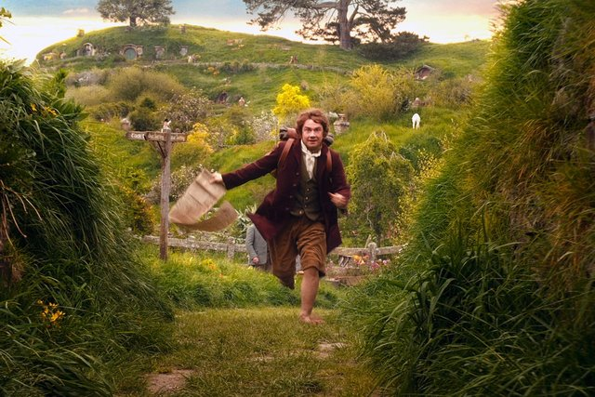
Opis
Hobbit, czyli prościej Bilbo Baggins spokojnie żyje sobie w swojej przytulnej norze w Hobbitonie, jednak pewnego dnia wieczorem ugaszcza się u niego czarodziej Gandalf oraz trzynaście krasnoludów, nie wiedział wtedy jeszcze, że to zapoczątkuje wielkie zmiany w jego życiu.

Slide 5
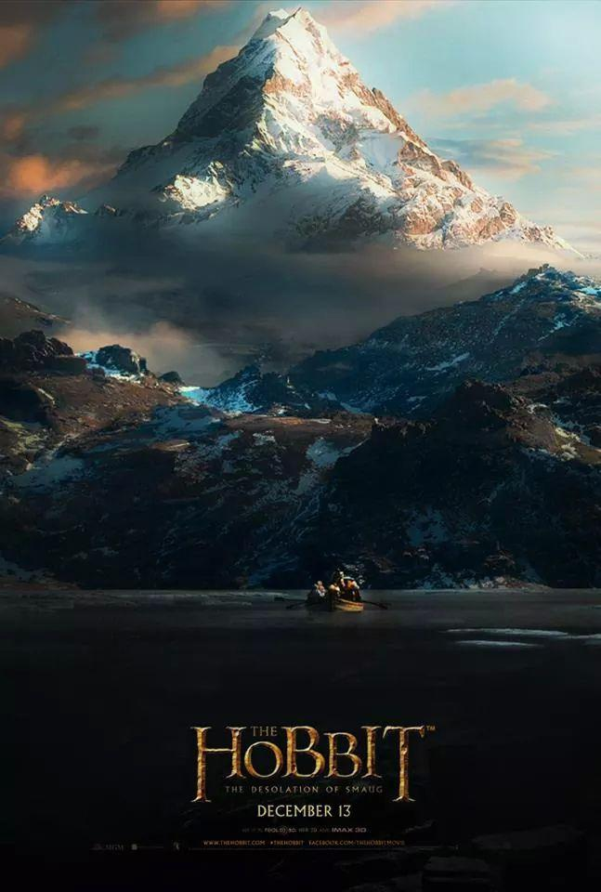
rowery
Po sytej kolacji wszystkich uczestników spotkania, Bilbie zostaje przedstawiona propozycja uczestniczenia w trudnej wyprawie pod Samotną Górę razem z krasnoludami.

Slide 6
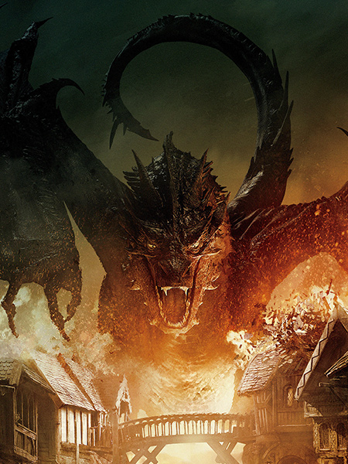
rower
Wyprawa ma na celu odzyskanie złota dziadka i ojca Thorina
(przywódcy karsnoludów) którego strzeże smok Smaug. Na początku wędrówki Thorin uważa Bilba za niepożyteczne stworzenie, lecz z czasem zmienia zdanie, kiedy okazuje się że Hobbit wcale nie jest taki nieporadny, jak mu się wydawało.

Slide 7
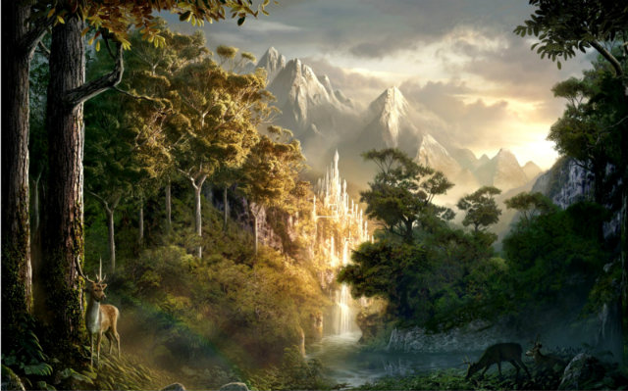
Opinia
Absolutnie nie jestem fanką fantastyki, zwłaszcza hard fantasy. Jednak świat, który stworzył Tolkien, był wręcz wspaniały. Krainy, które tak dobrze opisywał z łatwością mogłam sobie wyobrazić. Dzięki nim między innymi Hobbit stał się jedną z lepszych książek, jakie przeczytałam.

Slide 8
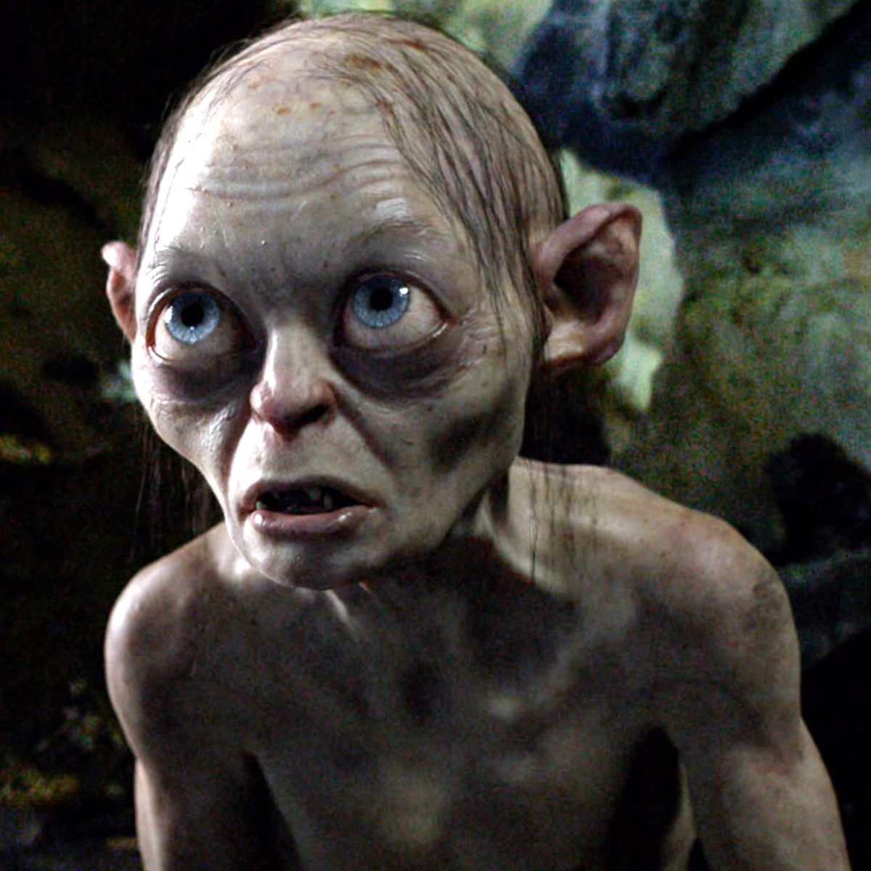
Bohaterowie
W stu procentach szanuję autora za to co zrobił z bohaterami. Według mnie byli świetnie stworzeni. Było tak wiele sytuacji, że czytelnik z łatwością mógł odkryć jakie cechy posiada każdy z nich. Jednak na oklaski zasługuje postać Golluma, uważam, że pomysł na jego dwuosobową osobowość był po prostu genialny. Jego konflikt wewnętrzny sprawił, że był najciekawszą według mnie postacią, a pomysł na „pojedynek” na zagadki z Bilbem przerósł moje najśmielsze oczekiwania.

Slide 9
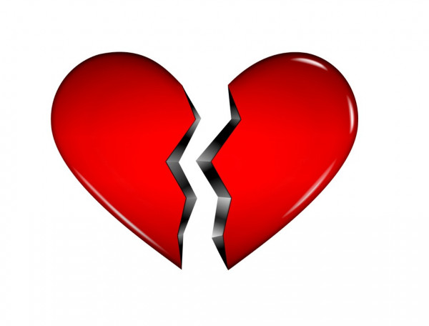
Co mi przeszkadzało?
Niestety jedna rzecz w całej książce nie spodobała mi się absolutnie. Brakowało mi chociaż odrobiny wątku miłosnego. Historia absolutnie nie traci na wartości poprzez brak tego wątku, lecz myślę że książka mogłaby z tym szczegółem, spotkać się z większą chęcią do czytania przez kobiety i dziewczęta w wieku nastoletnim.

Slide 10
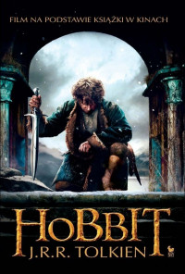
Okładka
Według mnie osoba, która odpowiadała za wygląd zewnętrzny książki, absolutnie nie popisała się kreatywnością.
Bardzo denerwuje mnie napis mówiący o filmie w kinach. Rozumiem, że ma to być jego reklama, ale kupuje książkę po to, by ją czytać, a nie oglądać.
Sama grafika ujdzie w tłoku, chociaż uważam, że były lepsze ujęcia z filmu , które mogłyby by być wykorzystane.

Slide 11
Podsumowanie
Podsumowując wszystko. Historia wciąga praktycznie od pierwszej strony , nie jest ciągnięta w nieskończoność, ma świetnie opisanych bohaterów przez co wszyscy widzą ich wady i zalety. Wyobraźnia podczas czytania Hobbita , działała
mi jak nigdy dotąd. Przyjaźń i oddanie jest tu ukazanie świetnie.
Rzeczami które, mnie bardzo irytowały był brak wątku miłosnego oraz ta okropna okładka.

